Slide 1



Slide 2
1. Cho các số thập phân: 1,3 ; 1,33 ; 13,3.
Hãy sắp xếp từ bé đến lớn.
2. So sánh hai số thập phân: 0,54 và 0,456

Slide 3





Slide 4


Slide 5
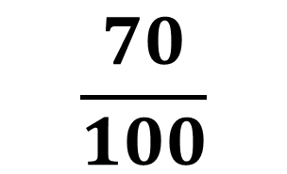
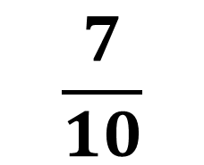
Hãy chuyển phân số thập phân thành số thập phân.
$$\frac{7}{10}$$
$$\frac{70}{100}$$

Slide 6



1
a) Số thập phân bằng nhau
Ta có: $\frac{7}{10}=0,7;\frac{70}{100}=0,70$
$$\frac{7}{10}=\frac{70}{100}$$
Vậy:
0,7 = 0,70 hoặc 0,70 = 0,7
Notes:
Slide này GV nên ghi lên bảng và chốt KL.

Slide 7
1
b) Tìm chữ số thích hợp
13,7 = 13,7
?
8,6100 = 8,6
?
?
21,4050 = 21,40
?
?

Slide 8
2
a) Thêm các chữ số 0 vào bên phải phần thập phân của mỗi số sau để phần thập phân của các số đó đều có ba chữ số.
8,9 5,82 0,17 31,6
b) Bỏ các chữ số 0 ở tận cùng bên phải phần thập phân của mỗi số sau để phần thập phân của các số đó viết dưới dạng gọn hơn (nếu có thể)
7,70 13,0500 25,3000 10,5070

Slide 9
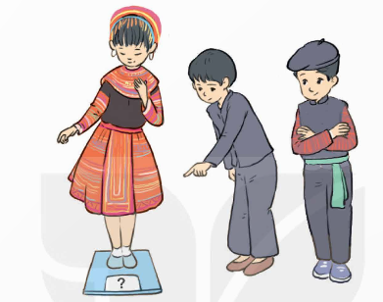
3
Số?
Ba bạn Mị, Núi, Páo đi kiểm tra sức khỏe. Mỗi bạn có cân nặng là một trong các số đo: 31,9 kg; 32,5 kg; 34,7 kg. Biết bạn Núi nặng nhất, bạn Páo nhẹ nhất. Hỏi mỗi bạn cân nặng bao nhiêu ki-lô-gam?
Tên | Mị | Núi | Páo
Cân nặng (kg)

Slide 10
3
Số?
Ba bạn Mị, Núi, Páo đi kiểm tra sức khỏe. Mỗi bạn có cân nặng là một trong các số đo: 31,9 kg; 32,5 kg; 34,7 kg. Biết bạn Núi nặng nhất, bạn Páo nhẹ nhất. Hỏi mỗi bạn cân nặng bao nhiêu ki-lô-gam?
Tên | Mị | Núi | Páo
Cân nặng (kg)
32,5
34,7
31,9
Ta có: 31,9 kg < 32,5 kg < 34,7 kg
Bạn Núi nặng nhất => bạn Núi có cân nặng là 34,7 kg
Bạn Páo nhẹ nhất => bạn Páo có cân nặng là 31,9 kg
Bạn Mị có cân nặng là 32,5 kg.

Slide 11

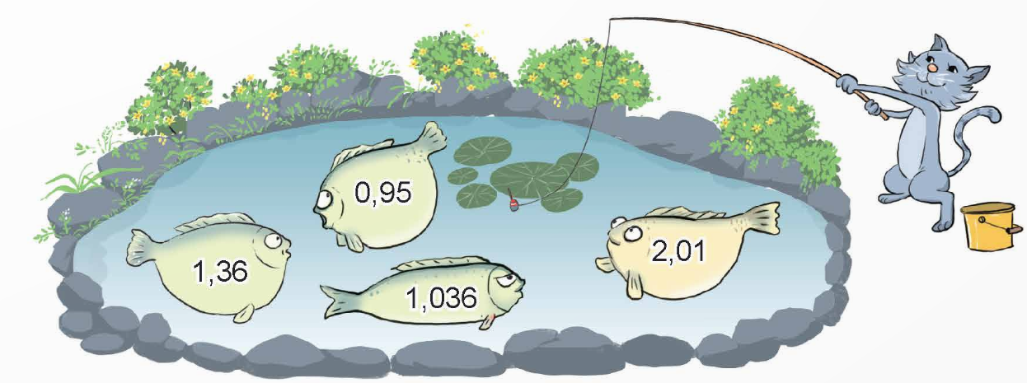
4
Chọn câu trả lời đúng
Chú mèo câu được con cá có ghi số thập phân lớn hơn 1,036 và bé hơn 2.
Con cá mà chú mèo câu được ghi số nào?
A. 1, 036 B. 0,95 C. 1,36 D. 2,01
Notes:
Ta có: 1,036 < 1,36 < 2
Vậy số thập phân lớn hơn 1,036 và bé hơn 2 là 1,36.

Slide 12


Slide 13
4
Chọn câu trả lời đúng
Chú mèo câu được con cá có ghi số thập phân bé hơn 1.
Con cá mà chú mèo câu được ghi số nào?
A. 1, 036 B. 0,95 C. 1,36 D. 2,01
Ta có: 0,95 < 1
Vậy số thập phân đó là: 0,95.

Slide 14



BYE!

Slide 15
1
b) Tìm chữ số thích hợp
13,7 = 13,7
0
?
8,6100 = 8,6
?
1
21,4050 = 21,40
?
5

Slide 16
2
a) Thêm các chữ số 0 vào bên phải phần thập phân của mỗi số sau để phần thập phân của các số đó đều có ba chữ số.
8,9 5,82 0,17 31,6
8,900
5,820
0,170
31,600

Slide 17
2
b) Bỏ các chữ số 0 ở tận cùng bên phải phần thập phân của mỗi số sau để phần thập phân của các số đó viết dưới dạng gọn hơn (nếu có thể)
7,70 13,0500 25,3000 10,5070
7,7
13,05
25,3
10,507

